Slide 1
I/O 和檔案

Slide 2
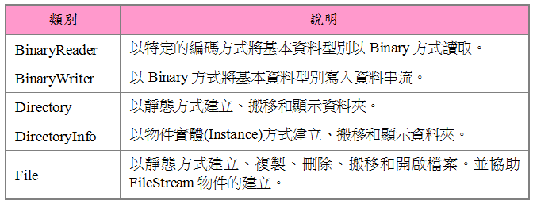
System.IO 命名空間
對檔案、目錄及資料流(Stream)做讀取、寫入等操作

Slide 3
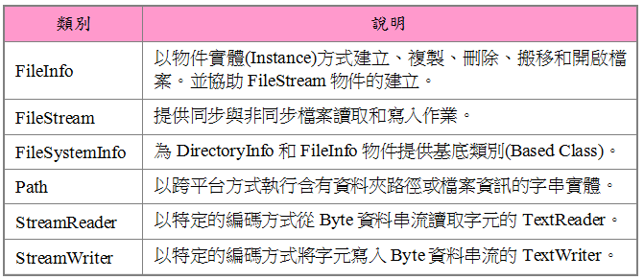

Slide 4
DirectoryInfo 類別
目錄相關資訊類別 主要用來建立資料夾和搬移資料夾的工作。
Directory 類別 為靜態方式不必建立物件實體便可直接使用
DirectoryInfo類別 必須建立物件實體來對目錄做維護。
DirectoryInfo 繼承 FileSystemInfo 類別 除擁有 FileSystemInfo 屬性外，還有自己所屬 的屬性。

Slide 5
建立一個名稱為 dir 的 DirectoryInfo 物件實體 該物件操作目錄設為「D:\myDir」資料夾
DirectoryInfo dir; dir = new DirectoryInfo("D:\\myDir"); dir.Create();
或 DirectoryInfo dir = new DirectoryInfo("D:\\myDir"); dir.Create();

Slide 6
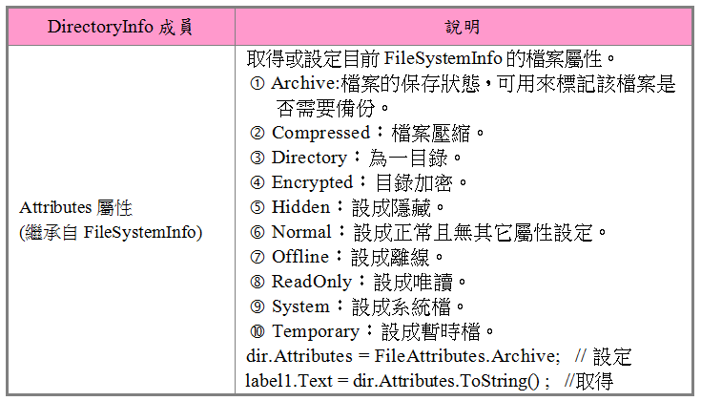

Slide 7
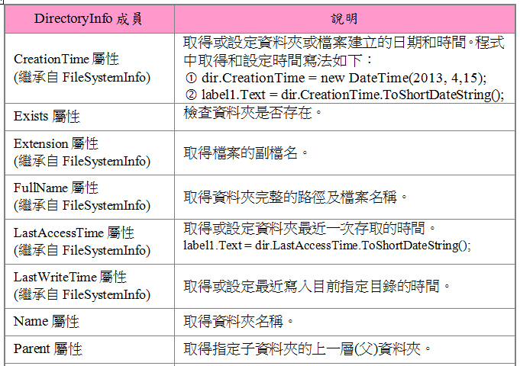

Slide 8
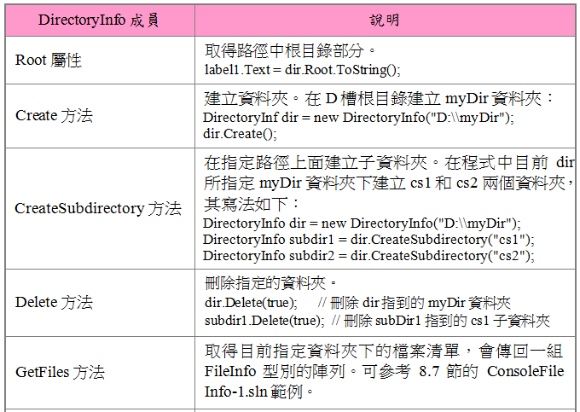

Slide 9
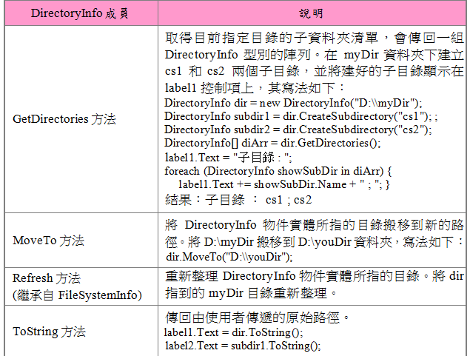

Slide 10
FileInfo 類別
FileInfo 類別主要用來建檔、複製、搬移、刪除 及取得檔案屬性等工作。
File 類別為靜態方式不必建物件實體直接使用。
FileInfo 類別必須建立物件實體才能對檔案做維護。
由於 FileInfo 繼承 FileSystemInfo類別 ⇨ 除擁有 FileSystemInfo 屬性外，還有自已 所屬的屬性。

Slide 11
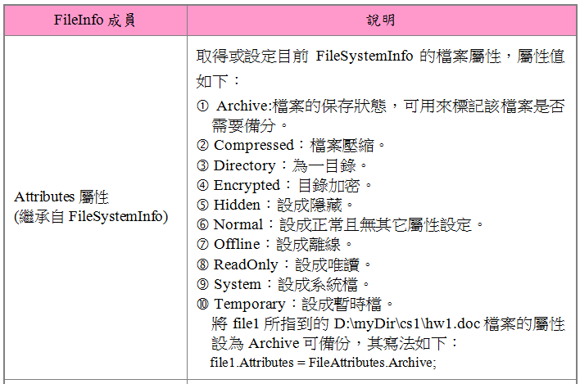

Slide 12
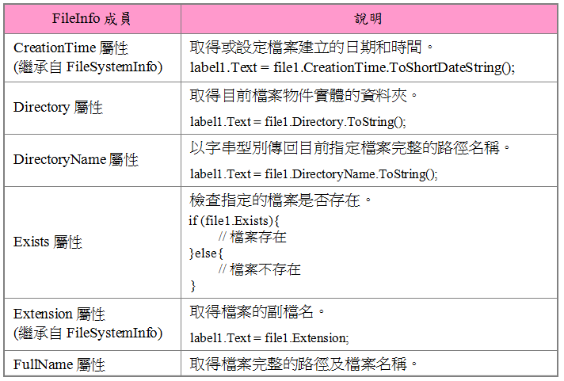

Slide 13
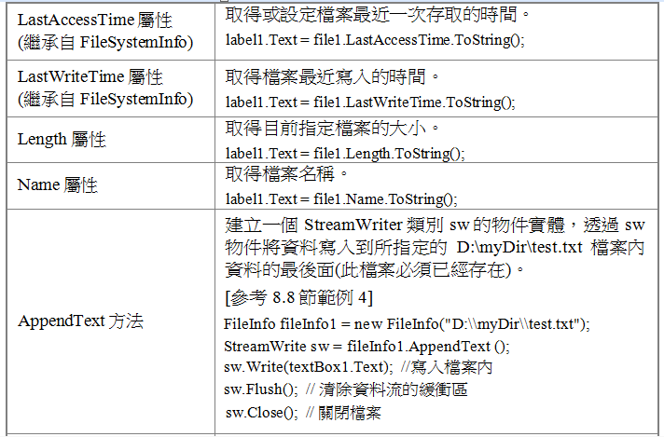
FileInfo成員

Slide 14
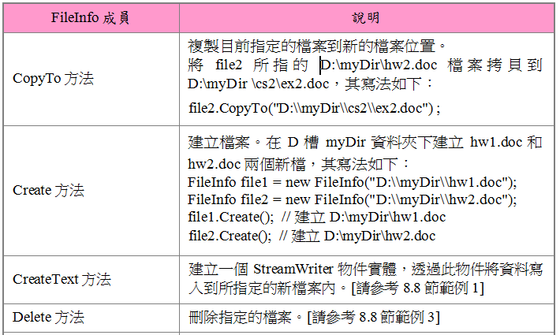

Slide 15
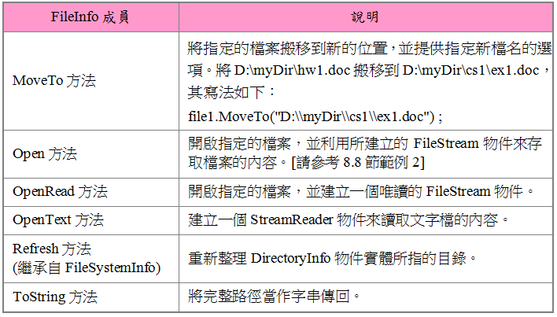

Slide 16
protected void Button1_Click(object sender, EventArgs e)
{
DirectoryInfo my_dir = new DirectoryInfo("C:\\");
FileInfo[] fi_Array = my_dir.GetFiles(); //--註解：陣列
// .GetFiles() 從目前的目錄，取回檔案清單。
Response.Write(my_dir.Name + "<hr>");
foreach(FileInfo fi in fi_Array) //--註解：fi 個別的檔案。
{
Response.Write("檔案： " + fi.Name);
Response.Write(" ----大小：" + fi.Length + "<br>");
}
}

Slide 17
StreamWriter寫入檔案
protected void Button1_Click(object sender, EventArgs e)
{
//====將文字寫入現有的檔案（TestFile.txt）中====
using(StreamWriter sw = new StreamWriter("C:\\MIS2000Lab_TestFile.txt"))
{
sw.Write("大家好，");
sw.WriteLine("這是一段測試文字！");
//--註解： .WriteLine方法會自動換行。
sw.WriteLine("================");
sw.Write("The date is: ");
sw.WriteLine(DateTime.Now);
//sw.WriteLine(DateTime.Now.ToShortDateString());
// .ToShortDateString()會出現短日期，如2008/10/10
sw.Close();
Response.Write("<hr>執行成功，請檢查您的硬碟，有無此檔案 -- C:\\MIS2000Lab_TestFile.txt");
}
}

Slide 18
if (File.Exists("C:\\MIS2000Lab_TestFile2.txt"))
{
//--註解：先檢查一下，看看這個檔案是否存在？
//-- File.Exists()方法不使用於路徑驗證，這個方法僅會檢查「指定的檔案是否存在」。
Response.Write("<font color=red>*** C:\\MIS2000Lab_TestFile2.txt 檔案的確存在！***</font>");
return; //--註解：檔案已經存在，就不會執行下面的寫入動作。
}
//如果檔案不存在，就會建立一個檔案
using(StreamWriter sw = File.CreateText("C:\\MIS2000Lab_TestFile2.txt"))
{ // Creates or opens a file for writing UTF-8 encoded text.
sw.WriteLine("C:\\MIS2000Lab_TestFile2.txt");
sw.WriteLine("===================");
sw.WriteLine("寫入一個整數 {0}，然後再寫入一個浮點數 {1}。....完成了，掰掰！", 1, 4.2);
sw.WriteLine("===================");
sw.Write("The date is: ");
sw.WriteLine("{0:yyyy/MM/dd}", DateTime.Now.ToShortDateString());
sw.Close();
Response.Write("<font color=blue>*** 已建立 C:\\MIS2000Lab_TestFile2.txt 檔案！***</font>");
}

Slide 19
StreamReader 讀取檔案
protected void Button1_Click(object sender, EventArgs e)
{
using(StreamReader sr = new StreamReader("C:\\MIS2000Lab_TestFile2.txt"))
{
string my_line;
do //註解： do...while迴圈
{ //先執行第一次，然後依照 while的條件，看看要不繼續做下去？
my_line = sr.ReadLine(); //--註解：一次讀取一行。
Response.Write("<font color=red>" + my_line + "</font><br>");
} while (my_line != null);
sr.Close();
}
}

Slide 20
Append附加資料至檔案末端
using(StreamWriter w = File.AppendText("C:\\temp\\MIS2000Lab_TestFile_CS.txt"))
{
Log("Test1", w);
Log("Test2", w);
w.Close();
}

Slide 21
public static void Log(string logMessage, TextWriter w)
{
//-- 資料來源：http://msdn.microsoft.com/en-us/library/3zc0w663.aspx
w.Write("\r\nLog Entry : ");
w.WriteLine("{0} {1}", DateTime.Now.ToLongTimeString(),
DateTime.Now.ToLongDateString());
w.WriteLine(" :");
w.WriteLine(" :{0}", logMessage);
w.WriteLine ("-------------------------------");
// 資料全數寫入 Stream
w.Flush();
}

Slide 22
Binary讀寫二進位資料
private const string FILE_NAME = "C:\\MIS2000Lab_TestFile3.txt";
//------------------------------------------------------------------------------------------
protected void Button1_Click(object sender, EventArgs e)
{ //參考資料：http://msdn.microsoft.com/zh-tw/library/36b93480.aspx
FileStream fs;
try
{
if(File.Exists(FILE_NAME))
{ //--註解：先檢查一下，看看這個檔案是否存在？
Response.Write("*** C:\\MIS2000Lab_TestFile3.txt 檔案的確存在！***<hr>");
//--註解：設定FileMode.CreateNew時，檔案已經存在，就不會執行下面的寫入動作。
//-- 拋出例外狀況，IOException。
}

Slide 23
//--註解：寫入資料---------------------------------
fs = new FileStream(FILE_NAME, FileMode.CreateNew);
BinaryWriter bw = new BinaryWriter(fs);
//參考資料 http://msdn.microsoft.com/zh-tw/library/system.io.binarywriter.aspx
for(int i = 0; i<10;i++)
{
bw.Write(i);
}
bw.Close();
fs.Close();
}
catch(IOException ex)
{
Response.Write(ex.GetType().Name + " " + ex.Message.ToString());
Response.Write("<hr>");
//--註解：設定FileMode.CreateNew時，檔案已經存在，就會拋出例外狀況，IOException。
}

Slide 24
finally
{
//--註解：讀取資料---------------------------------
fs = new FileStream(FILE_NAME, FileMode.Open, FileAccess.Read);
BinaryReader br = new BinaryReader(fs);
Response.Write("<font color=red>C:\\MIS2000Lab_TestFile3.txt 檔案的內容----<br>");
for(int j = 0;j<10;j++)
{
Response.Write(br.ReadInt32() + "<br>");
}
Response.Write("</font>");
br.Close();
fs.Close();
fs.Dispose();
//--程式的最後，請確定對所有 FileStream物件呼叫 .Dispose()方法，尤其是在磁碟空間有限的環境中更應如此。
//--如果沒有可用的磁碟空間，且在 FileStream完成之前沒有呼叫 .Dispose()方法，則執行 IO作業可能會引發例外狀況。
}
}

Slide 25
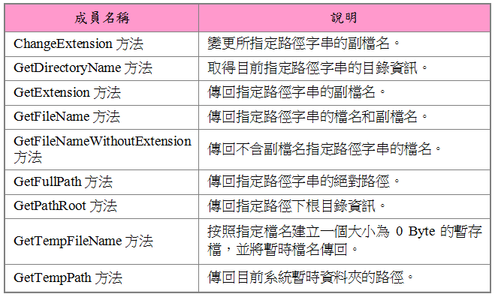
Path類別

Slide 26
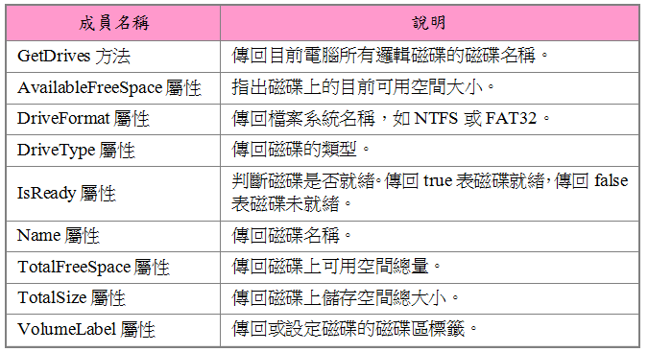
DriveInfo類別

Slide 27
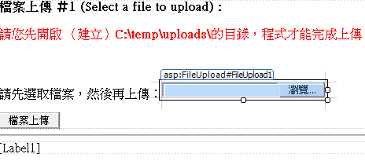
FileUpLoad控制項
讓使用者選擇或輸入要上傳的檔案，將檔案上傳。
必須要寫server端程式才能將檔案存在server端的磁碟上。
檔案大小為0的檔案，無法上傳

Slide 28
protected void Button1_Click(object sender, EventArgs e)
{
//-- 註解：先設定好檔案上傳的路徑，這是Web Server電腦上的目錄。
// C#語法在撰寫磁碟的目錄位置時，請留意以下的寫法：
string savePath = "c:\\temp\\uploads\\";
//string savePath = @"c:\temp\uploads\";
if (FileUpload1.HasFile)
{
string fileName = FileUpload1.FileName;
savePath = savePath + fileName;
FileUpload1.SaveAs(savePath);
Label1.Text = "上傳成功，檔名---- " + fileName;
}
else
{
Label1.Text = "請先挑選檔案之後，再來上傳";
}
}

Slide 29
protected void Button1_Click(object sender, EventArgs e)
{
if (FileUpload1.HasFile)
{
String fileName = FileUpload1.FileName; //-- User上傳的檔名（不包含 Client端的路徑！）
//*********************************************************************
//*** 方法一 *****
//-- 註解：先設定好檔案上傳的路徑，這是Web Server電腦上的硬碟「實體」目錄。
// C#語法在撰寫磁碟的目錄位置時，請留意以下的寫法：
//String savePath = "c:\\temp\\uploads\\";
//*** 方法二 *****
String savePath = Server.MapPath("~/Book_Sample/Ch18_FileUpload/Uploads/");
//--網站上的 URL路徑。 Server.MapPath() 轉換成Web Server電腦上的硬碟「實體」目錄。

Slide 30
//*** 方法三 *****
//--註解：網站上的目錄路徑。所以不寫磁碟名稱（不寫 “實體”路徑）。
//--以下的 URL路徑，請依照實際狀況，進行修改。否則程式會報錯！
//String saveDir = "\\Book_Sample\\Ch18_FileUpload\\Uploads\\";
//String appPath = Request.PhysicalApplicationPath;
////-- appPath是網站 "根"目錄「轉換成」Server端硬碟路徑。
//String savePath = appPath + saveDir;
//*********************************************************************
String saveResult = savePath + fileName;
//-- 重點！！必須包含 Server端的「目錄」與「檔名」，才能使用 .SaveAs()方法！
FileUpload1.SaveAs(saveResult);
Label1.Text = "<b>上傳成功</b>，檔名---- " + fileName;
Label1.Text += "<br />路徑檔名---- " + savePath;
}
else
{
Label1.Text = "請先挑選檔案之後，再來上傳";
}
}

Slide 31
限制上傳檔案的大小
protected void Button1_Click(object sender, EventArgs e)
{
string savePath = "c:\\temp\\uploads\\“;
if (FileUpload1.HasFile)
{
//註解：取得上傳檔案的大小
int fileSize = FileUpload1.PostedFile.ContentLength;
//註解：上傳的檔案，必須小於0.5MB
if (fileSize < 500000) {
savePath = savePath + FileUpload1.FileName;
FileUpload1.SaveAs(savePath);
Label1.Text = "檔案上傳成功";
}
else {
Label1.Text = "上傳的檔案，必須小於0.5MB 。您要上傳的檔案，容量是---" + fileSize.ToString() + " Bytes";
}
}
else {
Label1.Text = "請先挑選檔案之後，再來上傳";
}
}

Slide 32
限制上傳檔案的副檔名
protected void Button1_Click(object sender, EventArgs e)
{ //參考資料：http://msdn.microsoft.com/zh-tw/library/ms227669.aspx
if (IsPostBack)
{
String path = Server.MapPath("~/Book_Sample/Ch18_FileUpload/Uploads/");
//-- 網站上的 URL路徑。 Server.MapPath() 轉換成Web Server電腦上的硬碟「實體」目錄。
String filename = FileUpload1.FileName; //-- User上傳的檔名（不包含 Client端的路徑！）
Boolean fileOK = false;
if (FileUpload1.HasFile)
{
string fileExtension = System.IO.Path.GetExtension(filename).ToLower();
//-- 資料來源：http://msdn.microsoft.com/zh-tw/library/ms227669%28v=vs.80%29.aspx
//-- 註解：用「字串陣列」來存放允許上傳的副檔名。
string[] allowedExtensions = {".jpg", ".jpeg", ".png", ".gif"};
for (int i = 0; i < allowedExtensions.Length; i++)
{
if (allowedExtensions[i] == fileExtension)
{
fileOK = true;
}
}

Slide 33
if (fileOK)
{
try
{
FileUpload1.PostedFile.SaveAs(path + filename);
//*** 寫成這樣也行！ FileUpload1.SaveAs(path + filename);
Label1.Text = "上傳成功!";
Label1.Text += "<hr />Server端的存檔「路徑」：" + path;
Label1.Text += "<br />檔名：" + filename;
}
catch (Exception ex)
{
Label1.Text = "發生例外錯誤，上傳失敗！";
throw ex;
}
}
else
{
Label1.Text = "上傳的檔案，副檔名只能是 .jpg, .jpeg, .png, .gif 這四種。";
}
}
}
}

Slide 34
多個檔案上傳
FileUpload控制項AllowMultiple屬性設為True
只有 .NET 4.5才有的功能

Slide 35
protected void Button1_Click(object sender, EventArgs e)
{
//--註解：網站上的目錄路徑。所以不寫磁碟名稱（不寫 “實體”路徑）。
//-- 上傳後的存檔目錄，請依照您的環境作修改。
String saveDir= @"\[Book]FileUpload\Uploads\";
//-- 或是寫成 String saveDir= "\\[Book]FileUpload\\Uploads\\";
String appPath= Request.PhysicalApplicationPath;
System.Text.StringBuilder myLabel = new System.Text.StringBuilder();
//===========================================
//== Ony .NET 4.5有這個新的 AllowMultiPle屬性
//===========================================
String fileName, savePath;
foreach (HttpPostedFile postedFile in FileUpload1.PostedFiles)
{
fileName = postedFile.FileName;
// –完成檔案上傳的動作。
savePath = appPath + saveDir + fileName;
postedFile.SaveAs(savePath);
myLabel.Append("<hr>檔名---- " + fileName);
}
Label1.Text = "上傳成功" + myLabel.ToString();
}

